Slide 1

机器学习专题训练
基于朴素贝叶斯的
智能助手意图识别
CLINC150 · Python + NumPy
庞善民
1/40

Slide 2
实验场景
从用户的一句话，到一个意图标签
用户输入（原数据） | 意图 | 含义
wake me up at noon tomorrow | alarm | 设置闹钟
what are the conditions like in orlando | weather | 查询天气
英文短文本
分类器
意图标签
不同表述、相近词汇
估计150类得分
选择最高得分类
2/40

Slide 3
实验目标
补全算法、核对数值、设计对照、解释错误
理解概率模型
完成5处TODO
解释实验结果
词袋表示
先验与条件概率
平滑与对数得分
训练统计与估计
批量分类得分
类别标签映射
两组控制变量对照
Accuracy与Macro-F1
3条错误样本
附加 A1：伯努利朴素贝叶斯
附加 A2：词语贡献解释（任选其一）
3/40

Slide 4
背景介绍
文本怎样变成分类器可以计算的输入？
文本
词频向量
类别得分
set an alarm
check the weather
[1,1,1,0,0,0]
[0,0,0,1,1,1]
alarm / weather
……共150类
词表顺序固定，向量中每个位置对应同一个词。
朴素贝叶斯利用训练数据，估计每个词与类别之间的联系。
示例词表顺序：[set, an, alarm, check, the, weather]。
4/40

Slide 5
背景介绍：词袋模型
Bag of Words：词表固定，向量长度固定
文本库中的两个句子：
Each state has its own laws.
Every country has its own culture.
词 | 句1 | 句2
each | 1 | 0
state | 1 | 0
has | 1 | 1
its | 1 | 1
own | 1 | 1
laws | 1 | 0
every | 0 | 1
country | 0 | 1
culture | 0 | 1
词表：
each state has its own laws
every country culture
5/40

Slide 6
背景介绍：两种文本表示
出现次数与是否出现，是不同的信息
示例句子：alarm alarm set 词表：[alarm, set, weather]
表示 | 向量 | 对应模型
词频 Count | [2, 1, 0] | 多项式朴素贝叶斯（必做）
二值 Binary | [1, 1, 0] | 伯努利朴素贝叶斯（附加A1）
多项式：统计词频
伯努利：统计出现文档数
同词重复出现，会重复贡献得分。
还需考虑未出现词的概率。
6/40

Slide 7
背景介绍：预处理
预处理是一种选择，需要用对照检验
操作 | 本实验默认 | 原因／对照
统一小写、正则分词 | 启用 | 提供稳定、可复现的特征规则
删除停用词 | 关闭 | 作为必做对照，检查是否丢失意图线索
删除数字／词形还原 | 不额外执行 | 保留数字信息，减少外部依赖
my name 与 your name：常见词也可能改变一句话的意图。
7/40

Slide 8
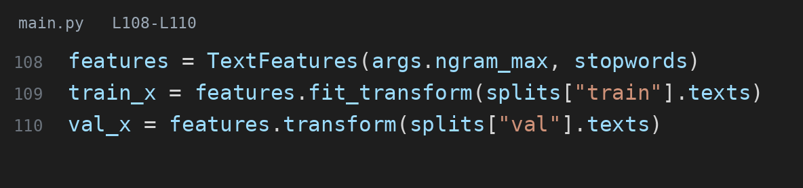
数据处理原则
词表只能从训练集建立，验证与测试只做转换
训练文本
固定词表
验证／测试
fit_transform：建立词表
每一列对应固定特征
只调用transform
8/40

Slide 9
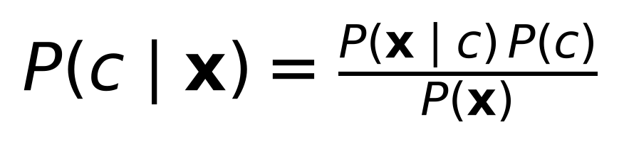
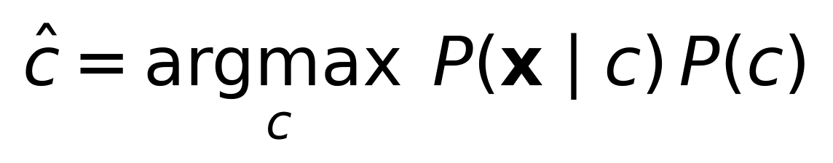
背景介绍：贝叶斯分类
用观察到的词，判断最可能的类别
量 | 含义
P(c) | 类别先验：这类文档在训练集中的占比
P(x|c) | 类别似然：这类文本产生当前词语的可能性
P(c|x) | 类别后验：看到文本后，属于这类的模型概率
9/40

Slide 10
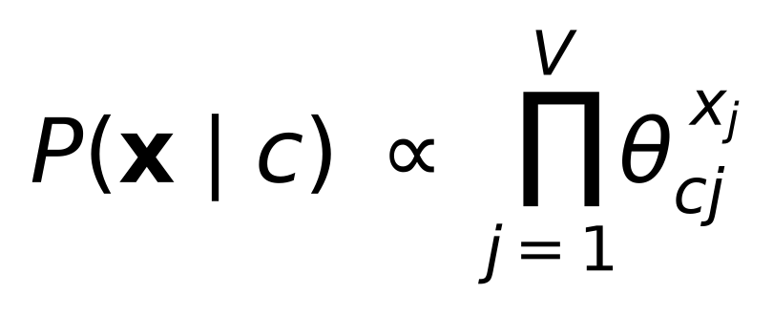
背景介绍：朴素假设
给定类别后，按该类词分布生成词语
符号 | 含义
V | 词表大小；同一套词表用于所有类别
θ_cj | 类别c的词分布中，第j个词的概率
x_j | 当前文本中第j个词出现的次数
模型简单、计算快；代价是难以表达词序与复杂语义关系。
10/40

Slide 11
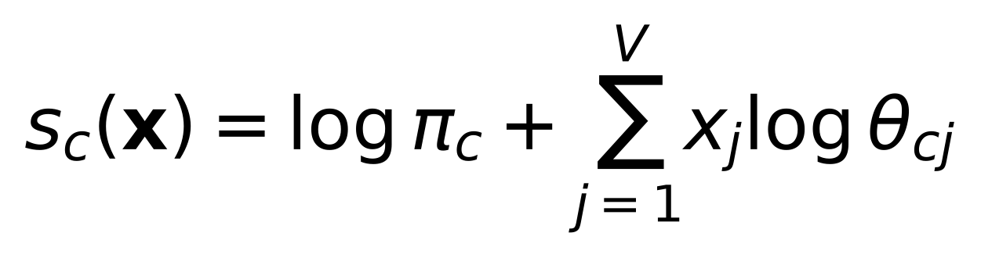
背景介绍：对数得分
把概率连乘，转成对数相加
先验项 log π_c
词语项 Σ x_j log θ_cj
由这类文档的数量估计。
看文本之前的类别倾向。
每个出现词按次数贡献得分。
比较全部类别后选择最大者。
训练是统计与概率估计，不需要SGD或epoch迭代。
11/40

Slide 12
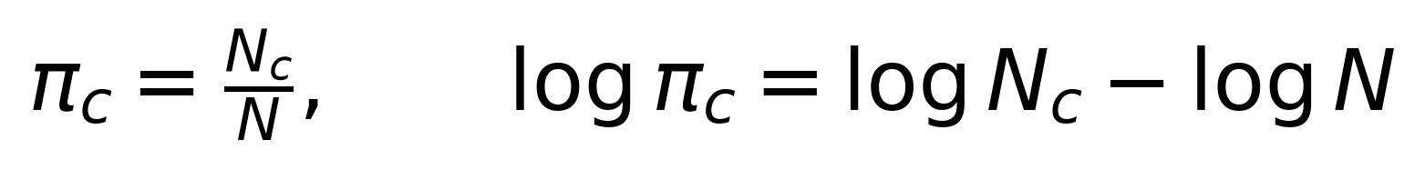
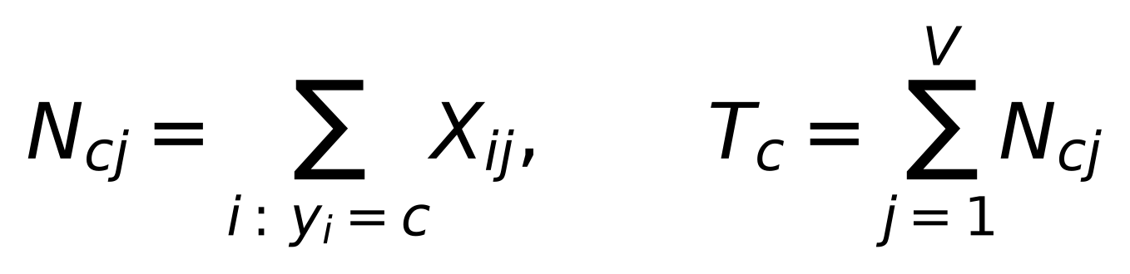
背景介绍：参数估计
区分文档数、累计词频和词表大小
统计量 | 统计什么 | 用途
N_c / N | 文档数量 | 估计类别先验
N_cj、T_c | 词语出现次数，包含重复 | 估计每类词分布
V | 不同特征的数量 | 平滑时计算分母
12/40

Slide 13
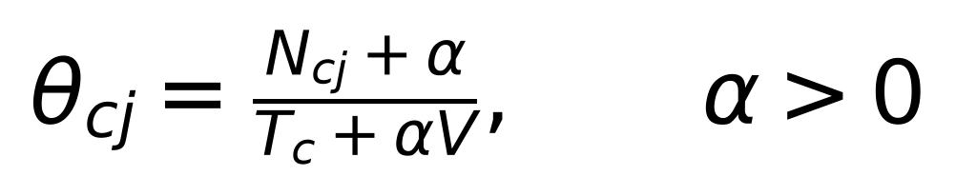
背景介绍：加法平滑
某类中没见过的词，不应把整类得分变为负无穷
α较小
α较大
保留更多训练词频差异。
使每类词分布更接近均匀。
必做对照：α∈{0.1, 0.5, 1}；其余配置保持一致。
13/40

Slide 14
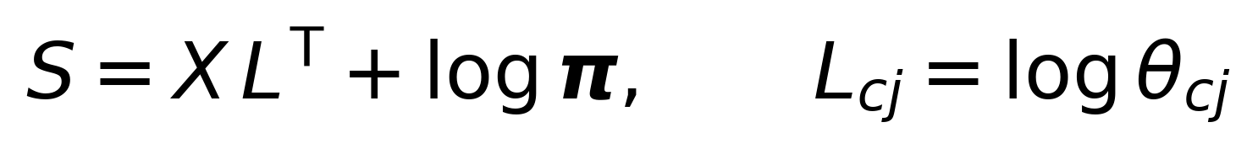
背景介绍：批量计算
矩阵的每一行是样本，每一列是一个类别得分
对象 | 形状 | 含义
X | [B,V] | B条文本的词频矩阵
L | [C,V] | 每类各词的对数条件概率
S | [B,C] | 每个样本对应C个分类得分
完整任务C=150；参考单词词表V=5,197，但都不能写死。
14/40

Slide 15
数据集介绍
CLINC150：英文短文本，150种单一意图
集合 | 每类 | 150类总计 | 用途
训练集 | 100 | 15,000 | 估计词表与模型参数
验证集 | 20 | 3,000 | 比较设置、选择最终配置
测试集 | 30 | 4,500 | 确定配置后的最终评价
固定官方划分；类别均衡；每条文本只有一个标签。
本轮输出150个已知意图之一，OOS样本不参与实验。
来源：Larson et al., EMNLP-IJCNLP 2019；github.com/clinc/oos-eval；aclanthology.org/D19-1131/
15/40

Slide 16
实验数据
CSV已经分好，读取器负责标签映射
data/
train.csv
val.csv
test.csv
english_stopwords.txt
SOURCE.json
data_full.json
text | label
wake me up at noon tomorrow | alarm
what are the conditions like in orlando | weather
读取器：英文标签 → 类别编号
模型：根据数据确定classes_。
16/40

Slide 17
实验环境
安装依赖，保留学生包的目录结构
python -m pip install -r requirements.txt
文件 | 职责
naive_bayes.py | 补全5处必做及选做区域
main.py | 训练、验证、最终测试、输出结果
text_features.py / clinc_loader.py | 特征与数据读取框架
check_examples.py | 用小例检查数值与标签映射
17/40

Slide 18
代码任务总览
五处填空，串起完整的多项式朴素贝叶斯
任务 | 所在函数 | 应得到什么
TODO 1 | fit() | 每类文档数、对数先验：[C]
TODO 2 | fit() | 各类累计词频：[C,V]
TODO 3 | fit() | 平滑后的对数条件概率：[C,V]
TODO 4 | joint_log_scores() | 每条文本的分类得分：[B,C]
TODO 5 | predict() | 每条文本的真实类别标签：[B]
只替换对应区域的NotImplementedError，保留已有输入检查。
18/40

Slide 19
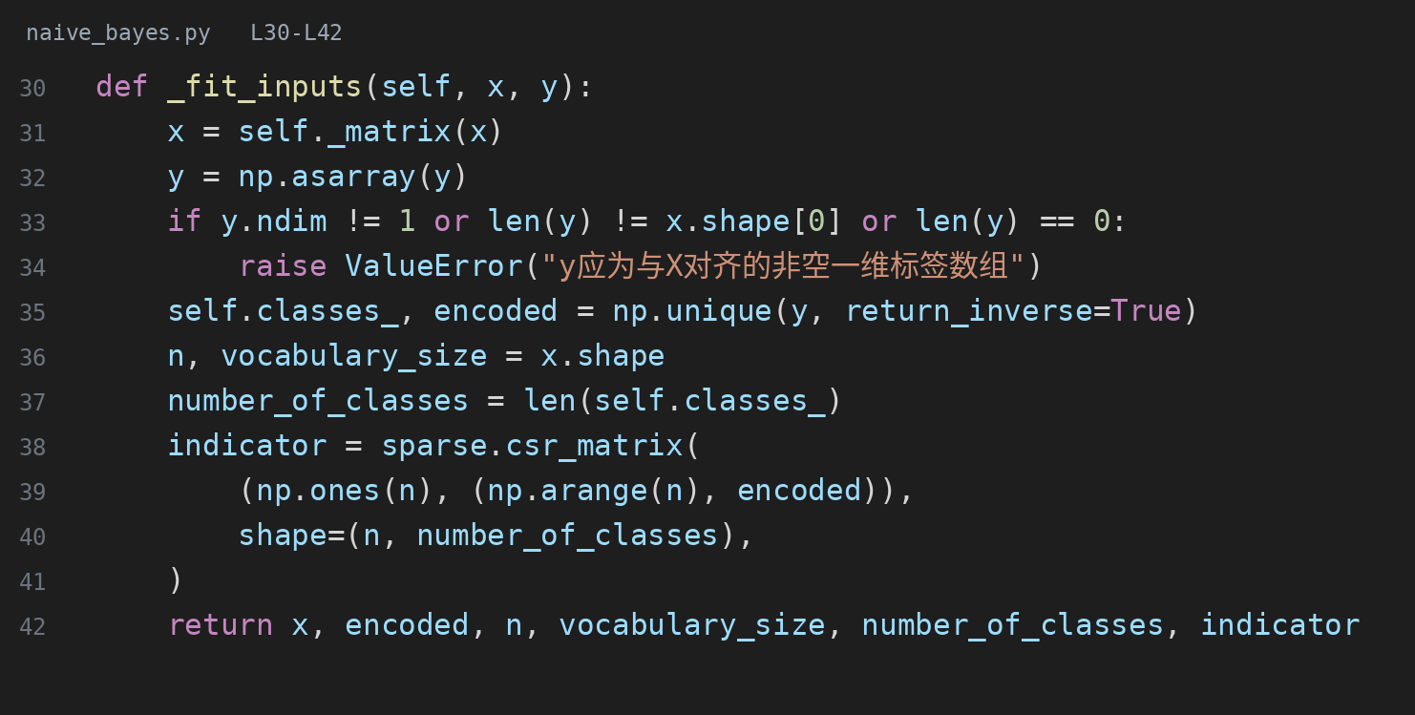
代码框架：输入与标签
输入检查、标签编码和指示矩阵已提供
classes_
保留真实标签
encoded
内部类别编号
indicator
每篇文档属于哪类
19/40

Slide 20
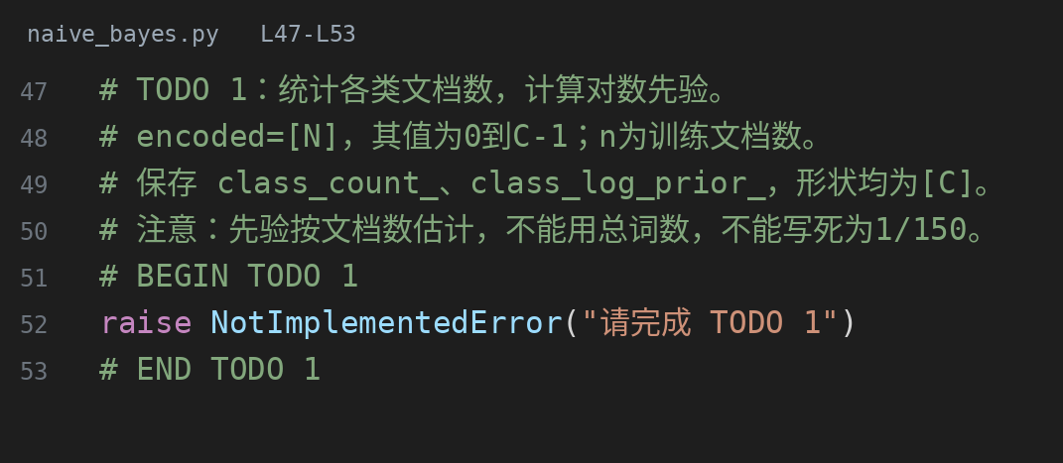
必做：TODO 1
类别先验：按文档数量统计
20/40

Slide 21
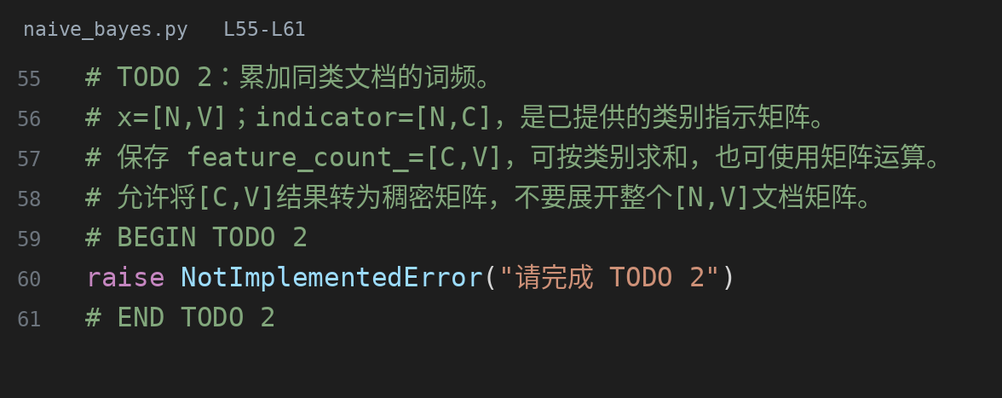
必做：TODO 2
每类词频：同类文档逐词累计
21/40

Slide 22
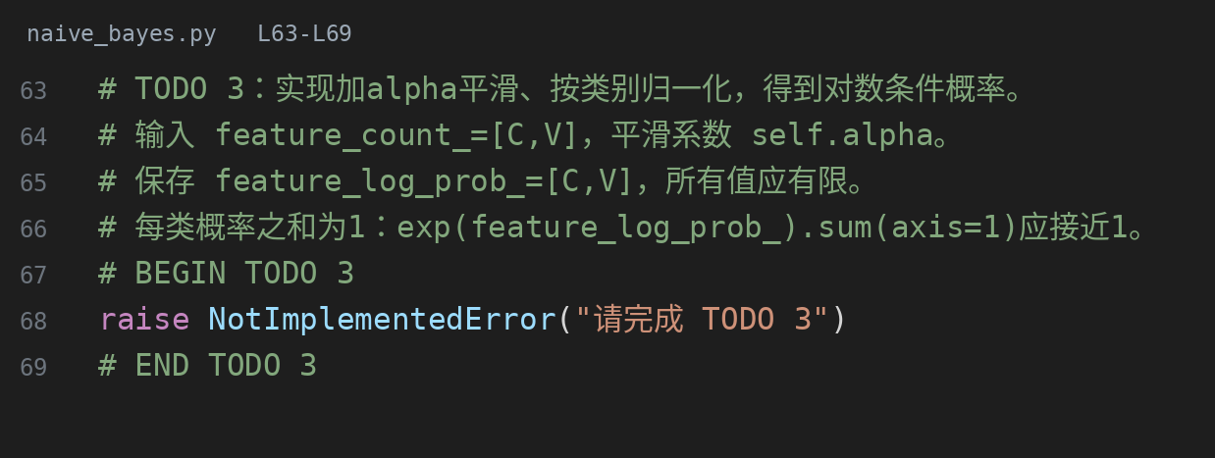
必做：TODO 3
平滑与归一化：每类得到一套词分布
22/40

Slide 23
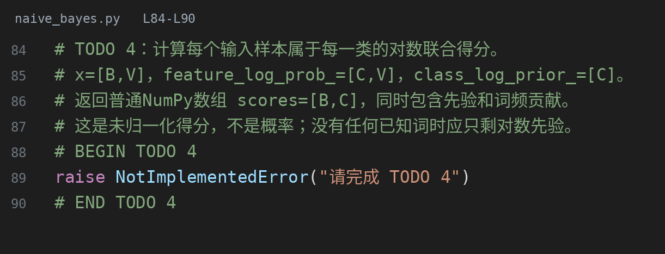
必做：TODO 4
批量得分：词频贡献加类别先验
23/40

Slide 24
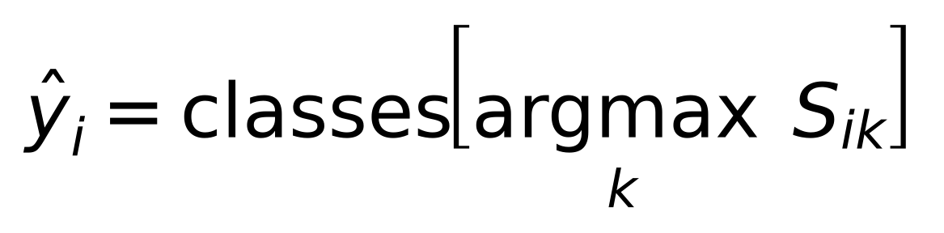
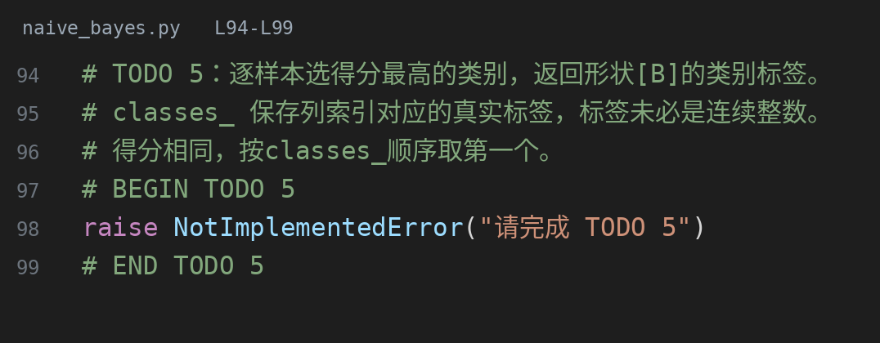
必做：TODO 5
选最大得分类别，并正确返回标签
24/40

Slide 25
手算核对
先用3篇文档，检查算法是否真正写对
文档 | a | b | c | 标签
文档1 | 2 | 1 | 0 | 2
文档2 | 0 | 1 | 1 | 2
文档3 | 0 | 0 | 2 | 8
待分类文档
x=[1,0,1]
α=1
类别标签是2和8
请计算：类别先验 → 每类词频 → 平滑概率 → 两类得分 → 预测标签。
首次出现差异的中间量，通常就是定位实现错误的入口。
与check_examples.py使用同一小例；先手算，再运行自检。
25/40

Slide 26
手算核对：关键结果
不均衡先验与非连续标签，能发现隐藏错误
类别 | 先验 | 累计词频[a,b,c] | 平滑概率[a,b,c]
2 | 2/3 | [2,2,1] | [3/8,3/8,2/8]
8 | 1/3 | [0,0,2] | [1/5,1/5,3/5]
因为 −2.7726 > −3.2189，预测类别为2，而不是列索引0。
26/40

Slide 27
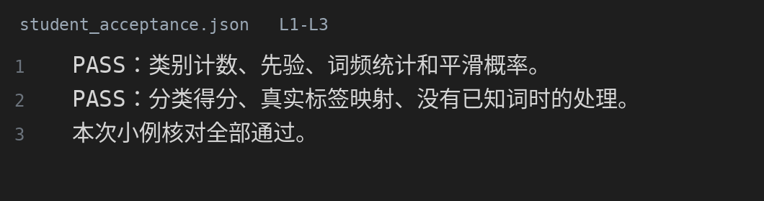
运行与小例自检
先确认数值，再运行完整150类
python check_examples.py --stage fit
python check_examples.py
python main.py
27/40

Slide 28
必做：控制变量对照
每次改变一个因素，比较验证集表现
对照 | 改变的因素 | 保持不变
平滑强度 | α=0.1、0.5、1 | 单词特征、保留停用词、固定划分
停用词 | 保留 / 删除 | α=1、单词特征、固定划分
python main.py --alpha 0.5
python main.py --alpha 1 --stopwords english
两组对照复用基线；验证集选配置，不根据测试分数反复调整。
28/40

Slide 29
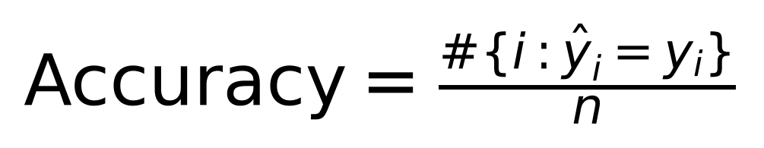
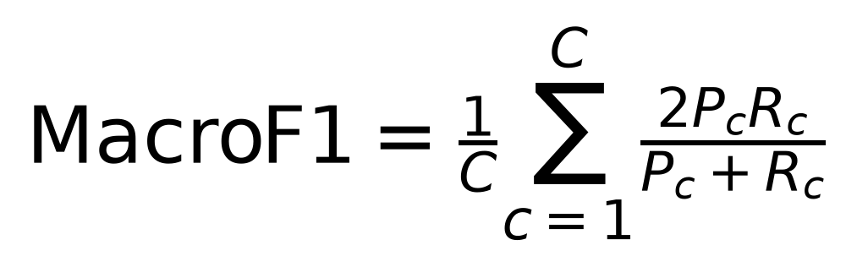
评价指标
Accuracy看整体，Macro-F1看各类平均表现
整体指标
分类别指标
正确数量 / 完整评价分母。
各类Precision、Recall、F1。
29/40

Slide 30
必做：错误分析
看原句，解释为什么两个意图会混淆
验证原句 | 真实类别 | 预测类别
scrap | cancel | cancel_reservation
my name is jason | change_user_name | user_name
were you born in the 80s | how_old_are_you | where_are_you_from
报告中选3条错误：
说明真实意图与预测意图的区别，讨论关键词、词序、近义表达或词表外词。
30/40

Slide 31
教师预跑：验证集对照
预处理更多，表现未必更好
平滑强度（保留停用词）
停用词（固定α=1）
验证集n=3,000；原始12组比较还包含双词特征，未超过所选单词模型。
31/40

Slide 32
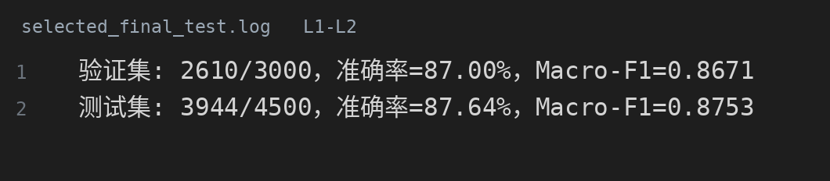
教师预跑：最终测试
先按验证集选配置，再评价完整测试集
配置 | 验证准确率 | 测试正确 / 总数 | 测试准确率 | Macro-F1
基线：α=1 | 84.13% | 3,800 / 4,500 | 84.44% | 0.8420
验证所选：α=0.1 | 87.00% | 3,944 / 4,500 | 87.64% | 0.8753
两者均为单词特征、保留停用词；训练仍为15,000条。排除训练重复文本后：3,943/4,498=87.66%。
32/40

Slide 33
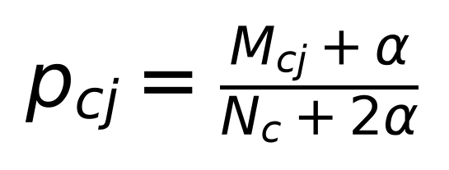
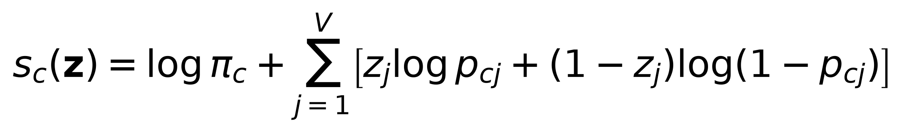
附加 A1：伯努利模型
词出现与未出现，都参与分类得分
M_cj：这类文档中包含词j的文档数
N_c：这类文档总数；z_j只取0或1。
不能只把输入二值化，再照搬多项式模型的评分公式。
33/40

Slide 34
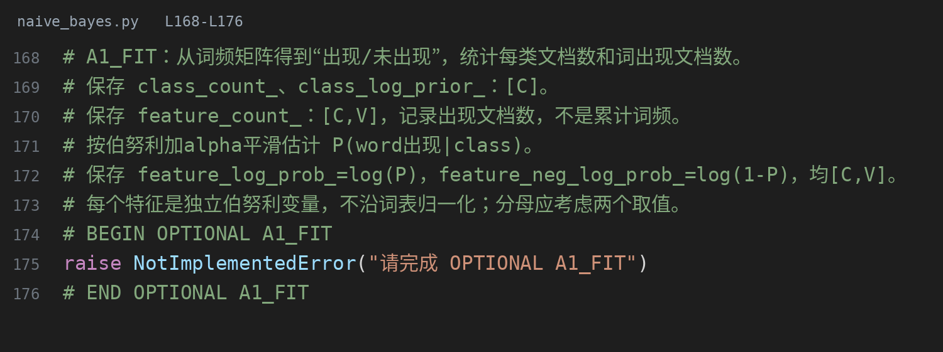
附加 A1：参数估计
补全A1_FIT：统计出现文档数，估计两种概率
34/40

Slide 35
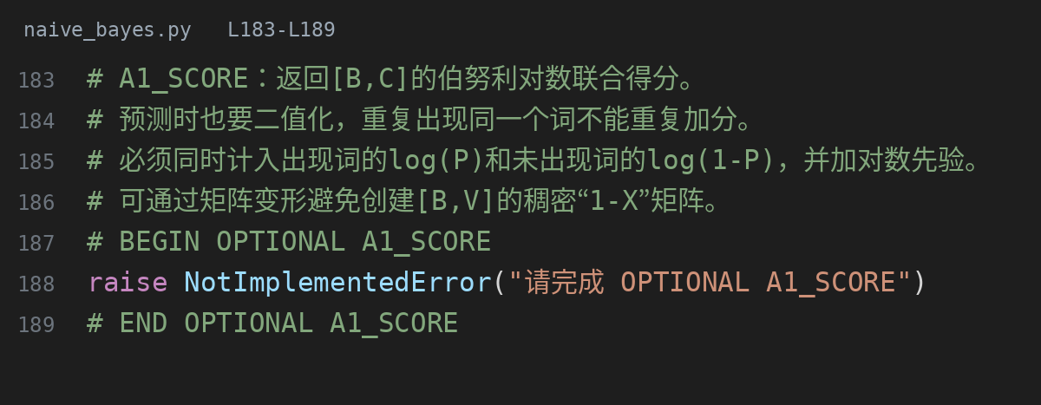
附加 A1：分类得分
补全A1_SCORE：既计算出现词，也计算未出现词
python check_examples.py --optional bernoulli
python main.py --model bernoulli --alpha 1
35/40

Slide 36
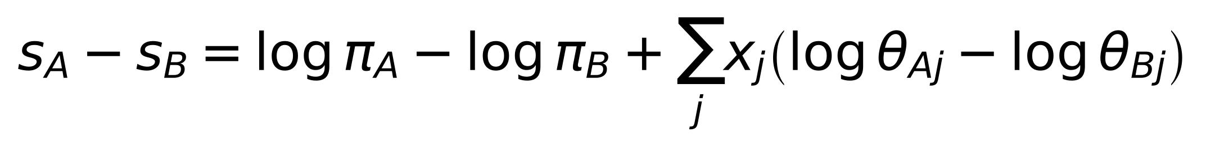
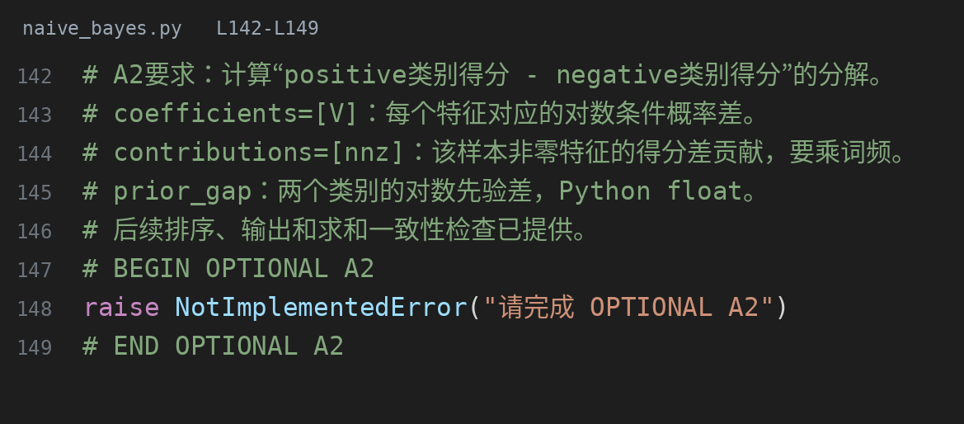
附加 A2：词语贡献解释
把两个类别的得分差，拆成先验差与各词贡献
36/40

Slide 37
附加 A2：如何阅读贡献
一个词支持A，另一个词也可能支持B
组成 | 贡献（约） | 方向
先验差 | +0.6931 | 支持类别2
词a，出现1次 | +0.6286 | 支持类别2
词c，出现1次 | −0.8755 | 支持类别8
总和约 +0.4463 = s₂ − s₈，因此类别2得分更高。
python check_examples.py --optional explain
python main.py --explain
37/40

Slide 38
常见问题与检查
用形状、中间量和完整分母定位错误
现象 | 先检查什么
得分维度不对 | X=[B,V]，条件概率=[C,V]，输出=[B,C]
出现负无穷／概率不归一 | α是否为正、分母与求和方向是否正确
小例预测为0或1 | 是否遗漏classes_的真实标签映射
必做运行触发附加题错误 | 是否误加--model bernoulli或--explain
评价结果看起来过好 | 是否在验证/测试上fit词表、是否改过数据或分母
38/40

Slide 39
实验要求与提交
完成必做，保留配置与结果，再进行附加探索
环节 | 建议时间
讲解与读框架 | 30分钟
补全核心代码 | 75分钟
手算与自检 | 25分钟
对照实验 | 60分钟
分析与报告 | 50分钟
文件夹：
Task3-学号-姓名-班级
提交：4个核心.py、实验报告
必要的结果CSV与图片
报告：手算、两组对照、3条错例
完成附加题的补充实现与结果
请勿提交数据集、虚拟环境、缓存或模型权重。
39/40

Slide 40
机器学习专题训练
Thank You Q & A
TA：高煜明
40/40

